Slide 1

Exception handling
Dėstytojas
Vilmantas Neviera
Data
2022m. Vasario 14d.

Slide 2
Šiandien išmoksite
Exception handling
Kas yra exception handling’as?
01
Kodėl mums reikia exception handle’inimo?
02
Kokie yra exception’ų tipai?
03

Slide 3
Kas yra exception handling?
Exception handling
In computing and computer programming, exception handling is the process of responding to the occurrence of exceptions – anomalous or exceptional conditions requiring special processing – during the execution of a program. In general, an exception breaks the normal flow of execution and executes a pre-registered exception handler; the details of how this is done depend on whether it is a hardware or software exception and how the software exception is implemented.
https://en.wikipedia.org/wiki/Exception_handling

Slide 4
Exception handling keywords
Exception handling
Try - Kodo blogas, kuriame tikimasi gauti tam tikrą klaidą
Catch - Kodo blokas, kuris paleidžiamas pagavus klaidą Try bloke
Finally - Kodo blokas, kuris leidžiamas pabaigoje try/catch, nesvarbu ar klaida buvo pagauta ar ne. Pvz.: Try bloke atidarėm failą ir jį reikia uždaryti nesvarbu ar įvyko klaida ar ne.

Slide 5
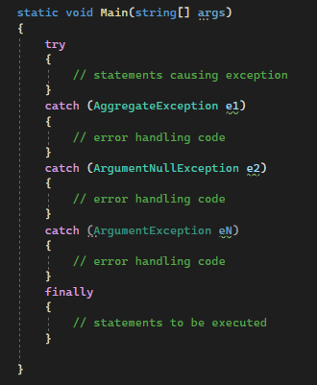
Sintaksė
Exception handling

Slide 6
Klaidų tipai
Exception handling
Exceptions yra apibrėžtos kaip klasės. Exceptions klasės tiesiogiai ar netiesiogiai paveldi iš System.Exception klasės. Vienos iš tokių yra System.ApplicationException ir System.SystemException klasės.
System.ApplicationException klasė palaiko klaidas sugeneruotas aplikacijos, taigi exception klasės sukurtos programuotojo, turėtų paveldėti iš šios klasės.
System.SystemException yra tėvinė klasė visoms esamoms exception klasėms.

Slide 7
Klaidų tipai
Exception handling
Nr. | Exception klasė ir aprašymas
1 | System.IO.IOException: tvarko klaidas susijusias su įvestim ir išvestim (input/output)
2 | System.IndexOutOfRangeException: tvarko klaidas sugeneruotas tada kai metodas bando pasiekti elementą masyve su indeksu per dideliu masyvo dydžiui.
3 | System.ArrayTypeMismatchException: tvarko klaidas sugeneruotas kai į masyvą bandoma įdėti elementą, kurio duomenų tipas yra netinkamas.
4 | System.NullReferenceException: tvarko klaidas sugeneruotas programai bandant pasiekti null elementą.
5 | System.DivideByZeroException: tvarko klaidas kai programa bando dalinti iš nulio.
6 | System.InvalidCastException: tvarko klaidas sugeneruotas blogo cast’inimo metu.
7 | System.OutOfMemoryException: tvarko klaidas sugeneruotas atminties nepritekliaus atveju.
8 | System.StackOverflowException: tvarko klaidas kai stack’as yra užpildytas

Slide 8
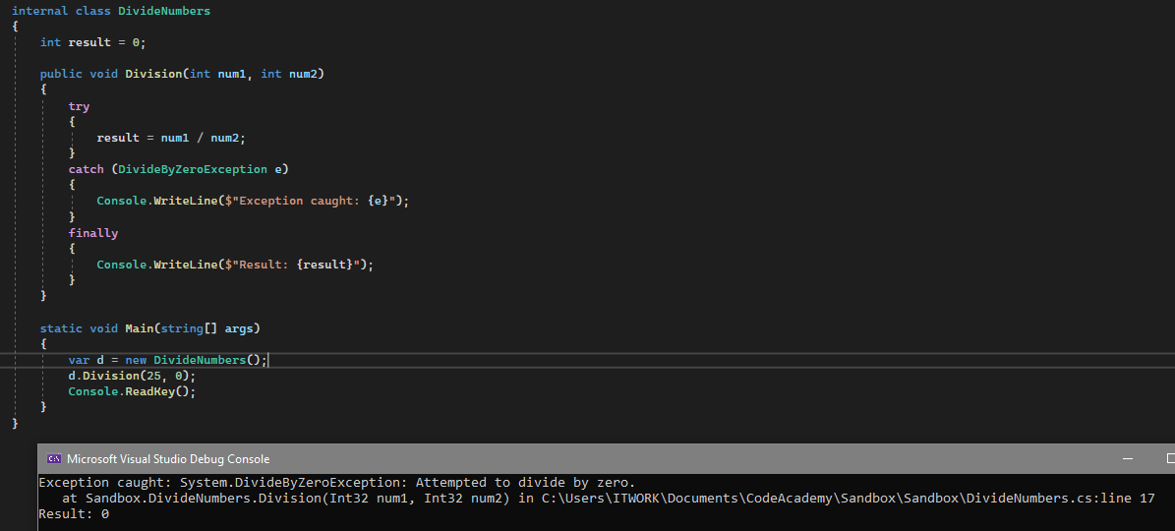
Klaidų tvarkymas
Exception handling
Čia matome programą, kuri turi metodą Division su parametrais int num1 ir int num2, kuriuos ji bando dalinti ir jeigu pagaunamas bandymas dalinti iš nulio tada einama į catch(DivideByZeroException e) bloką ir atspausdinama klaida, tada pereinama į finally ir išspausdinamas rezultatas

Slide 9
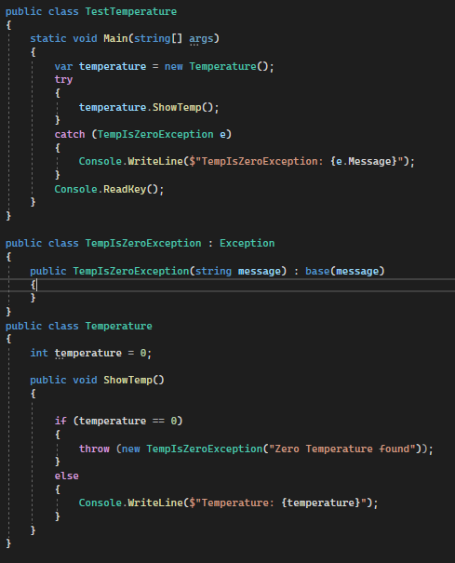
Savo exception’ų kūrimas
Exception handling
Čia mes matome klasę pavadinimu TempIsZeroException, kuri paveldi iš Exception klasės. Kita klasė yra Temperature, kuri turi if sąlygą sakančią jeigu temperatūra pasiekia 0 laipsnių yra išmetamas mūsų TempIsZeroException error’as.

Slide 10

Exception handling
Užduotis nr. 1
Patikrinkite System.Convert.ToDouble dokumentaciją, kokios klaidos gali įvykti konvertuojant string į double?
Parašykite programą, kuri pagaus tas klaidas ir atspausdins į konsolę kokia klaida tai buvo.

Slide 11
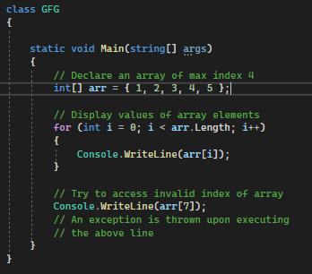
Exception handling
Užduotis nr. 2
Sutvarkykite šitą kodą su try/catch mechanizmu:

Slide 12
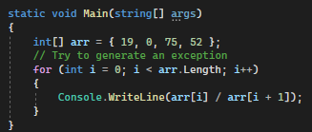
Exception handling
Užduotis nr. 3
Numatykit galimas kodo klaidas ir išspausdinkite įvykusias klaidas su try/catch:

Slide 13
Exception handling
Užduotis nr. 4
Sukurkite failo perskaitymo klasę.
Kokios klaidos gali kilti bandant skaityti failą?
Bandant surasti failą?
Sukurkite mechanizmus apsisaugoti nuo programos “nulūžimo”

Slide 14
Exception handling
Exception handling
https://www.tutorialspoint.com/csharp/csharp_exception_handling.htm https://www.tutorialsteacher.com/csharp/csharp-exception-handling
Naudinga informacija

